Slide 1
PROYECTO 4 SQL
ZINEMA PRODUCTIONS
DAVID BARRERO Y NOELIA MARTÍN

Slide 2



¿QUIÉNES SOMOS?
PRODUCTORA QUE BUSCA NUEVAS OPORTUNIDADES AUDIOVISUALES

Slide 3

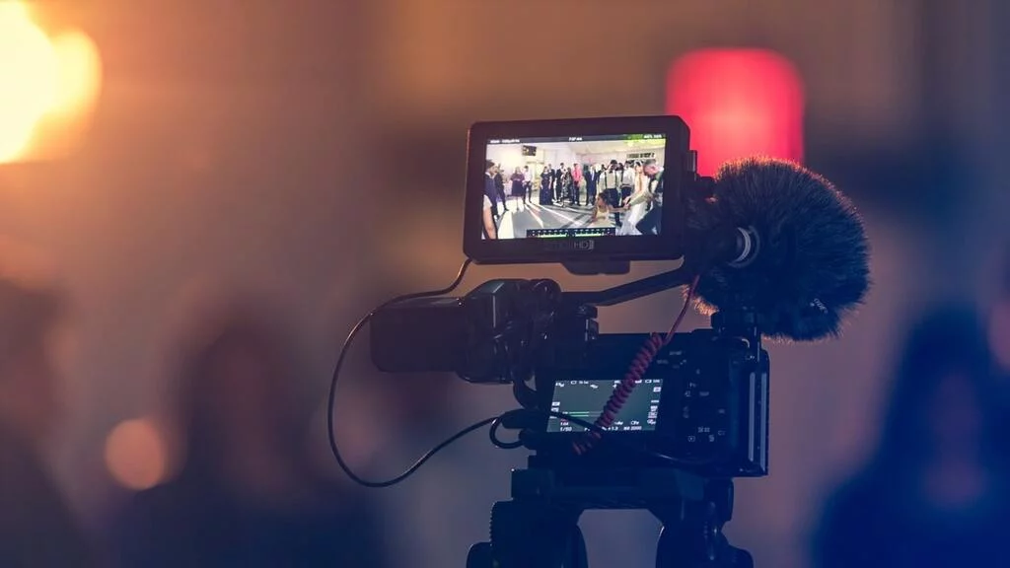
OBJETIVOS
-ENCONTRAR UN LUGAR DONDE PRODUCIR
-ENCONTRAR UN GÉNERO EL CUÁL PRODUCIR
-ENCONTRAR EL MEJOR ACTOR Y EL MEJOR DIRECTOR
-ENCONTRAR EL MEJOR TIPO DE PRODUCCIÓN

Slide 4
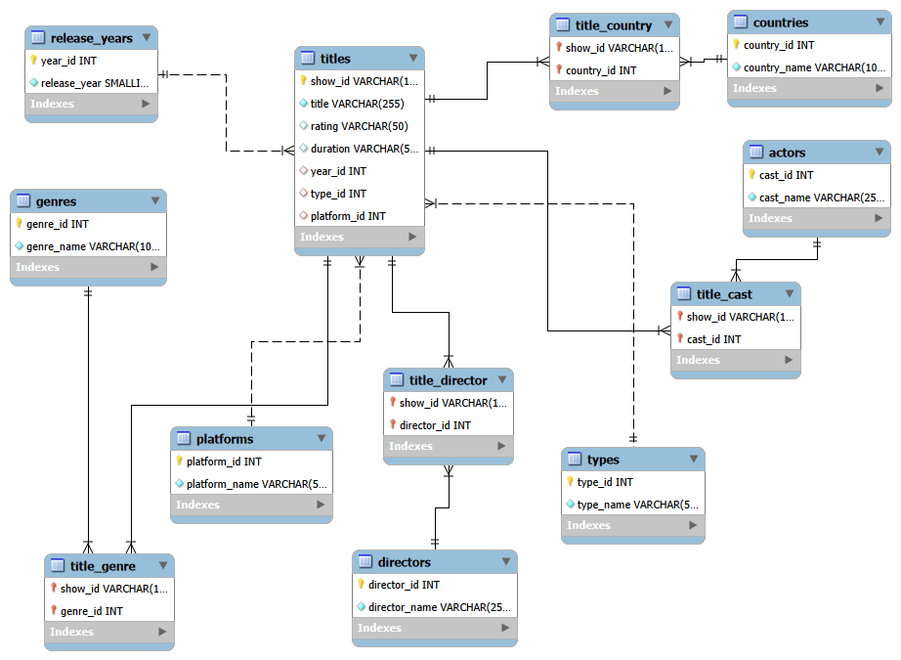
TRATAMIENTO DE DATOS
BÚSQUEDA DE INFORMACIÓN
CREACIÓN DE RELACIONES
TRATAMIENTO DE ESOS DATOS CON EL USO DEL JOIN
CONCLUSIONES

Slide 5

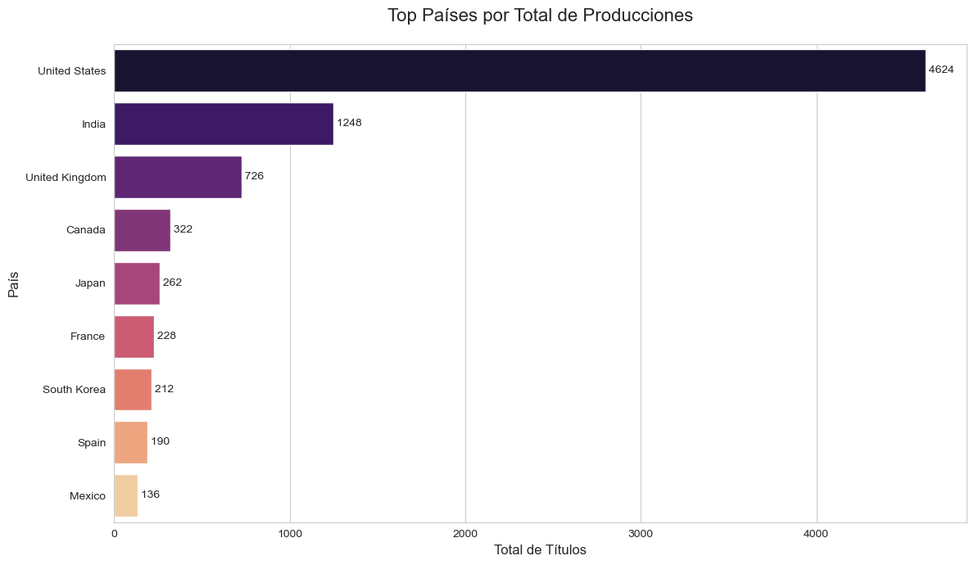
LUGAR DE PRODUCCIÓN
LUGAR QUE MÁS PRODUCCIONES TIENE:
EEUU
RESALTANDO LA APARICIÓN DE ESPAÑA
EN EL TOP 10

Slide 6
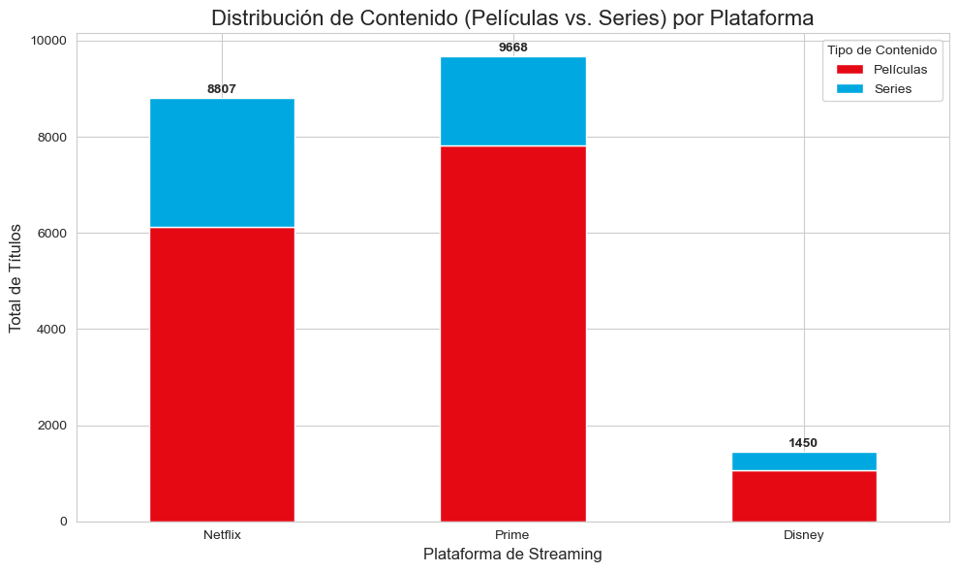
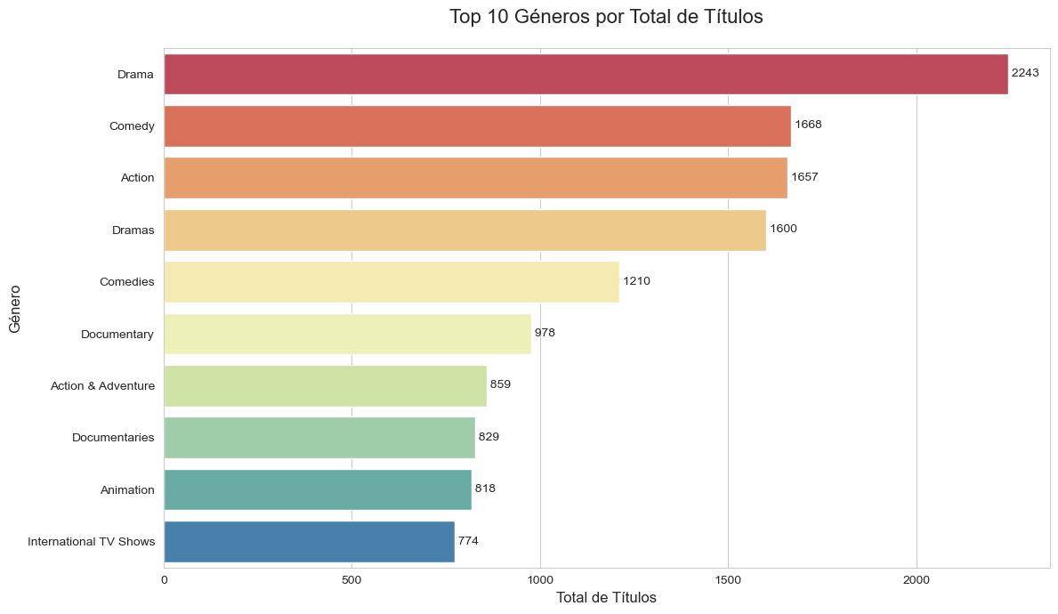
PLATAFORMA Y GÉNERO QUE MÁS
PRODUCCIONES TIENEN
PLATAFORMA QUE MÁS PRODUCCIONES TIENE:
PRIME
GÉNERO QUE MÁS PRODUCCIONES TIENE:
DRAMA

Slide 7
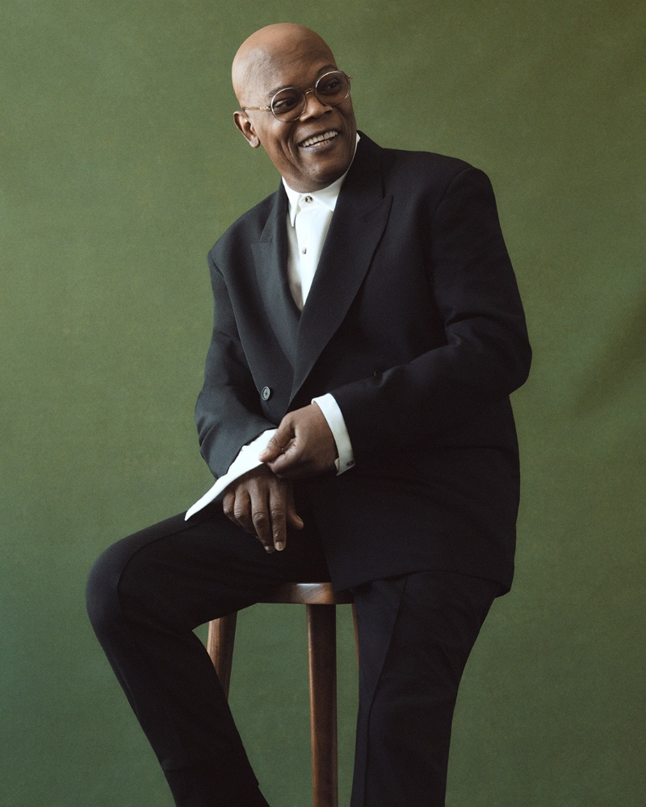
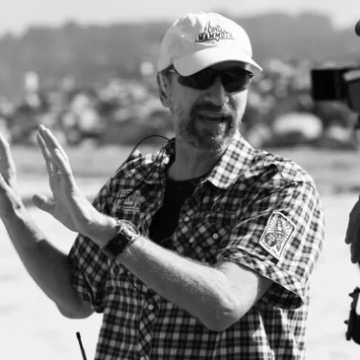
¿QUÉ ACTOR TENDREMOS Y QUIÉN DIRIGIRÁ?
SAMUEL L. JACKSON
JAY CHAPMAN

Slide 8
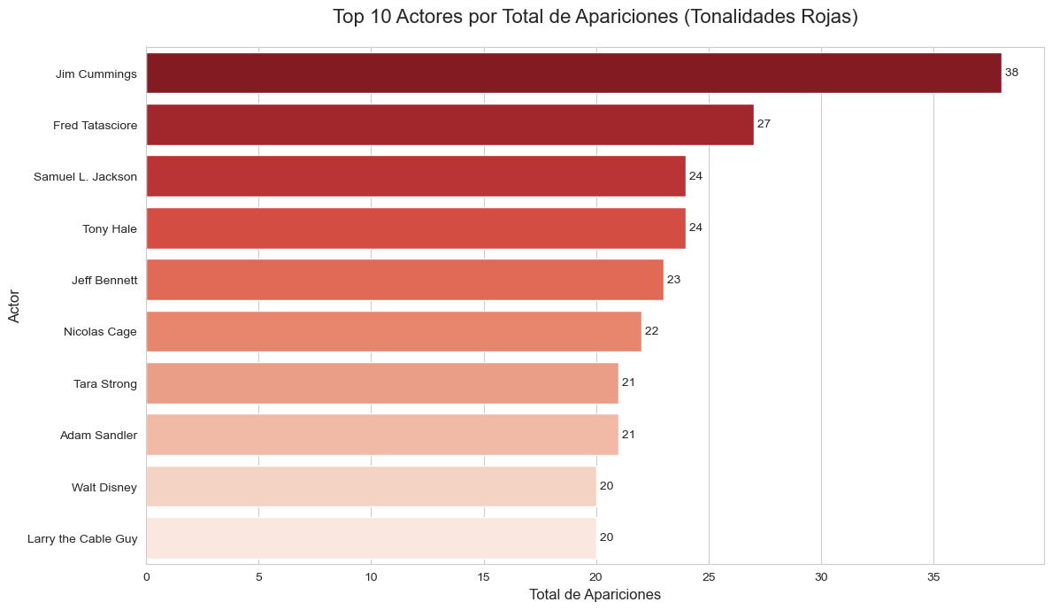
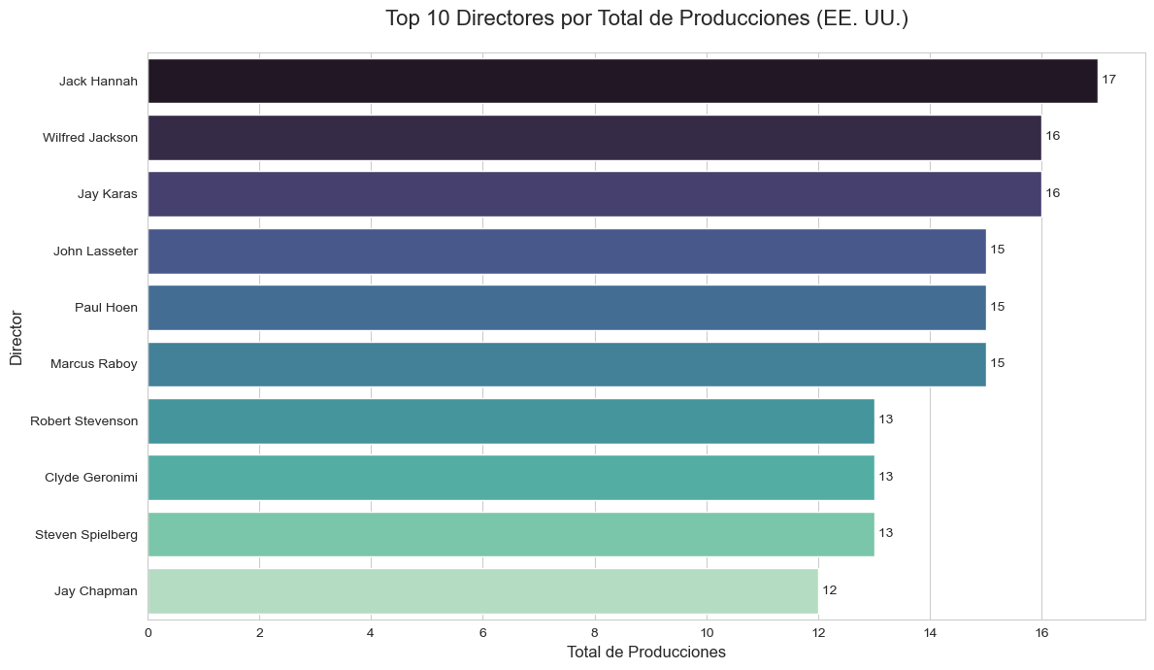
¿POR QUÉ ESTOS DOS?
SAMUEL L. JACKSON
JAY CHAPMAN

Slide 9

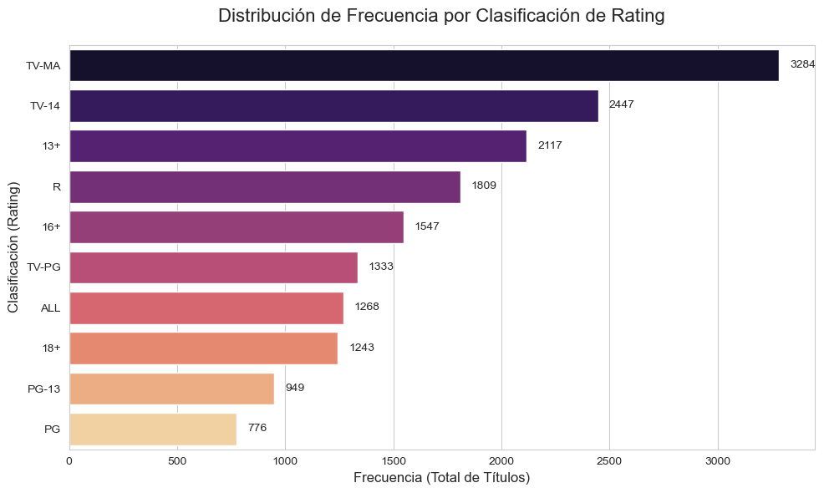
¿A QUIÉN IRÍA DIRIGIDO?
LEYENDA RATING
TV-MA = PÚBLICO ADULTO
TV-14 = MAYORES DE 14
13+ = MAYORES DE 13
16+ = MAYORES DE 16
TV-PG = TODOS LOS PÚBLICOS
ALL = TODOS LOS PÚBLICOS
PG-13 = MAYORES DE 13
PG = PUBLICO GENERAL

Slide 10
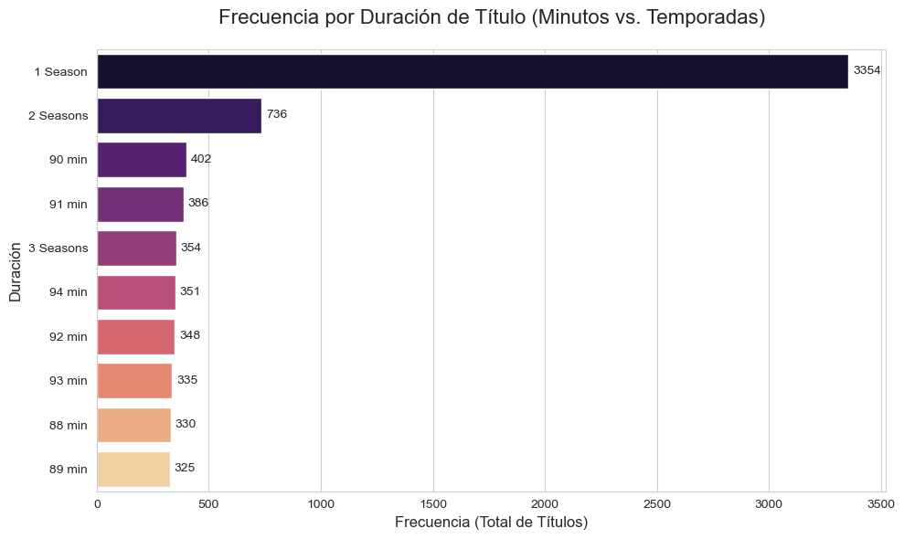
¿CUÁNTO DURARÁ?
1 O 2 TEMPORADAS SERÍA ARRIESGADO
APOSTAMOS MÁS POR LAS PELÍCULAS DE DURACIÓN MEDIA
85-95 MIN

Slide 11
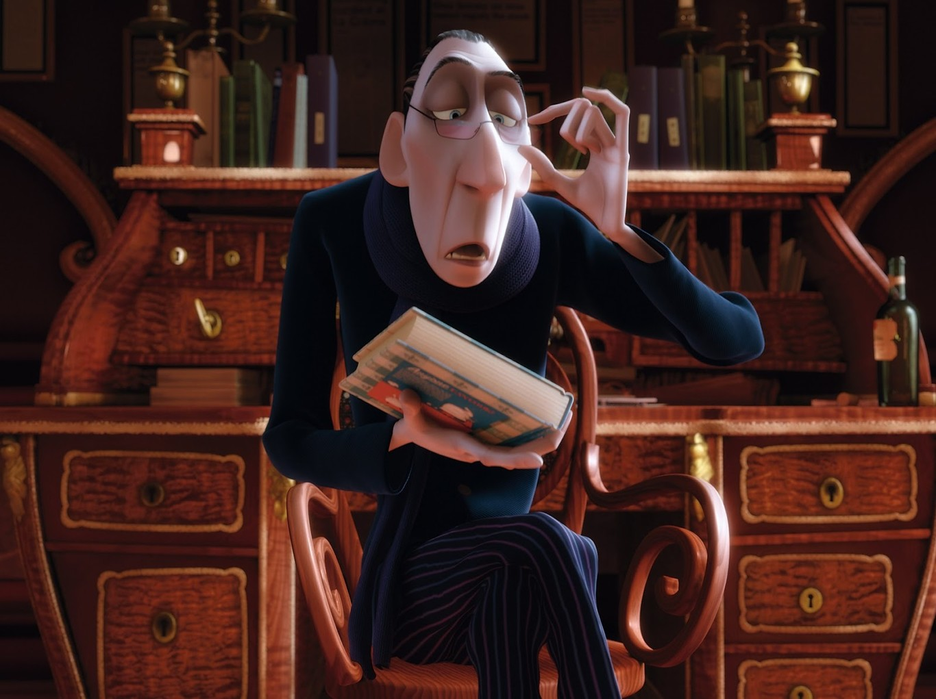
CONCLUSIONES
EL PAÍS DONDE VAMOS A PRODUCIR ES EEUU
LA PLATAFORMA QUE NOS APOYARA SERÁ “PRIME VIDEO”
NUESTRA PRODUCCIÓN ESTARÁ DENTRO DEL GÉNERO “DRAMA”
EL ELENCO ESTARÁ ENCABEZADO POR SAMUEL L. JACKSON
LOS ACTORES ESTARÁN DIRIGIDOS POR JAY CHAPMAN
NUESTRO PÚBLICO OBJETIVO SERÁ JOVENES Y ADULTOS
NUESTRA PRODUCCIÓN DURARÁ ENTRE 84 Y 94 MINUTOS => SERÁ UNA PELÍCULA

